Slide 1
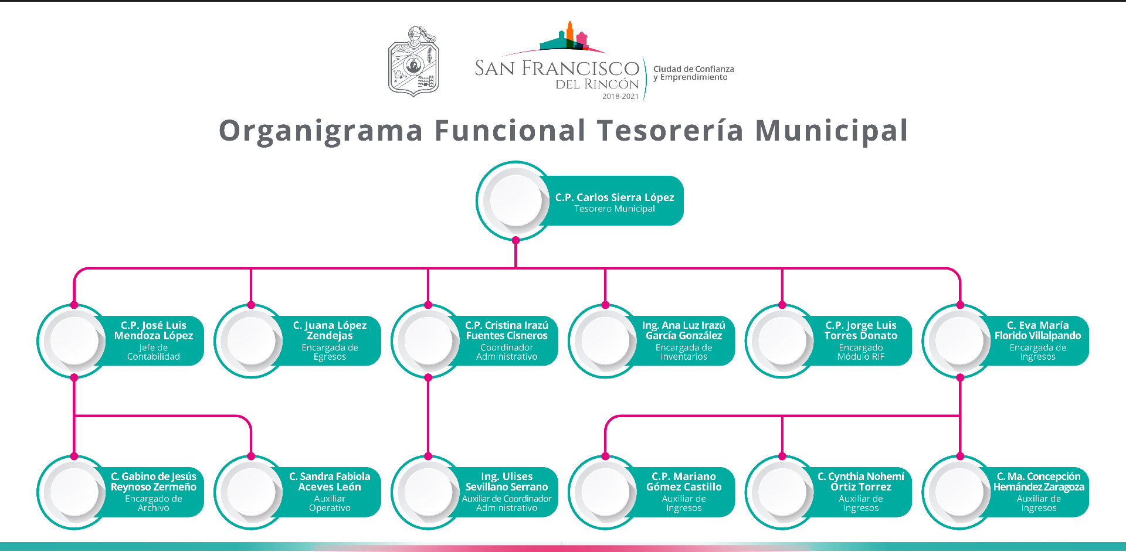
ORGANIGRAMA
Ing. Ulises Sevillano Serrano
Lic. Francisco Javier Márquez Muñoz
Jonathan Tavares Castro
C. Luz Isela Herrera Ríos
Auxiliar Administrativo

